Slide 1
SISTEME LINIARE
DE ORDINUL 1 SI 2

Slide 4
>> kf = 50;
>> m = 1000;
>> F = 500;
>> t=0:100;
>> v=1/kf*F*(1-exp(-kf/m*t));
>> plot(t,v*3600/1000);
>> xlabel('t [sec.]');
>> ylabel('v [km/h]');
>> grid;

Slide 5
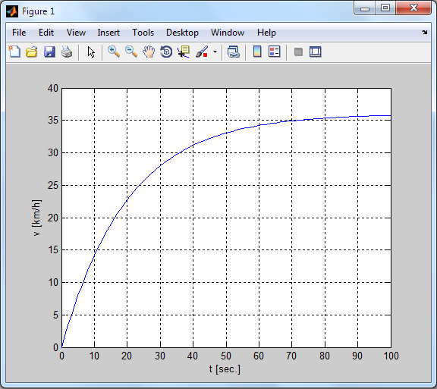

Slide 6
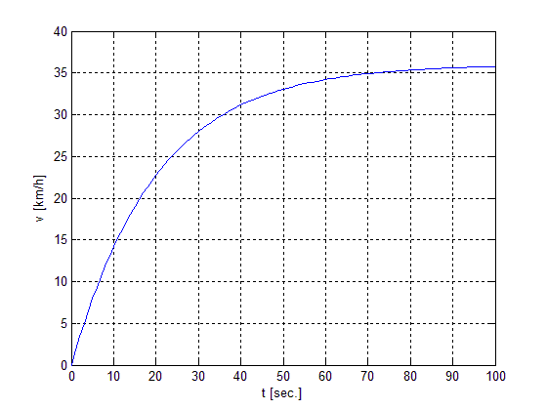

Slide 10
Sistem liniar de ordinul întâi
- coeficient de amplificare

Slide 13
Sistem liniar de ordinul doi

Slide 19
Sistem liniar de ordinul n

Slide 20
Componenta liberă - yl(t) - caracterizează regimul tranzitoriu al sistemului, care evoluează autonom, cu comanda u = 0 şi se obţine prin rezolvarea ecuaţiei care rezultă din egalarea cu zero a membrului stâng
Ci sunt constantele de integrare care rezultă din
(n-1) condiţii iniţiale

Slide 21
Componenta forţată - yf(t) - caracterizează evoluţia procesului sub influenţa comenzii u(t) şi se poate calcula cu ajutorul integralei de convoluţie
h(t-τ) reprezintă funcţia pondere
u(t) este comanda (constantă) pe diferite intervale de timp
În cazul particular al regimului staţionar, componenta forţată se obţine prin anularea derivatelor din ecuaţiile sistemului, rezultând caracteristica statică a procesului

Slide 22
Funcţia de transfer a unui sistem liniar reprezintă,
prin definiţie, raportul între
transformata Laplace a variabilei de ieşire y(t) şi transformata Laplace a variabilei de intrare u(t), definite în condiţii iniţiale nule

Slide 23
Funcţia de transfer este un model de tipul intrare-ieşire şi se obţine prin aplicarea transformatei Laplace ecuaţiei diferenţiale a sistemului
Ry(s) este un polinom în variabilă complexă s, de grad (n-1) care conţine toate condiţiile iniţiale asociate variabilei y(t) şi celor (n-1) derivate ale acesteia
Ry(s) este un polinom în variabilă s de gradul (m-1) care conţine toate condiţiile iniţiale asociate variabilei u(t) şi celor (m-1) derivate ale acestora

Slide 25
Pentru un sistem de ordinul I
Pentru un sistem de ordinul II

Slide 29
Determinarea ecuaţiei diferenţiale pornind de la funcţia de transfer

Slide 30
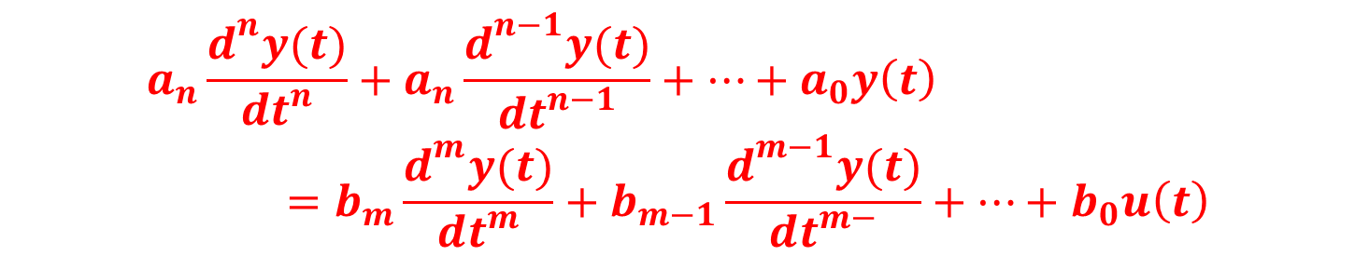
Un sistem este caracterizat printr-o anumită dependenţa funcţională între
variaţia în timp a mărimii de ieşire y(t)
şi variaţia în timp a mărimii de intrare u(t)
Această legatură de regim dinamic poate fi exprimată printr-o ecuaţie diferenţială, obţinută pe baza legilor fizico-chimice ce caracterizează funcţionarea unor elemente caracteristice sistemului
Pentru un sistem liniar monovariabil intrare/ieşire, ecuaţia diferenţiala are în cazul general forma:
$$a_{n}\frac{d^{n}y(t)}{dt^{n}}+a_{n}\frac{d^{n−1}y(t)}{dt^{n−1}}+…+a_{0}y\left(t\right)=b_{m}\frac{d^{m}y(t)}{dt^{m}}+b_{m−1}\frac{d^{m−1}y(t)}{dt^{m−}}+…+b_{0}u\left(t\right)$$
în care coeficientii a_{n}, ...., a_{o}, b_{m}, ...., b₀ au semnificaţie fizică,
iar condiţia ca sistemul să fie fizic realizabil este n ≥ m

Slide 31

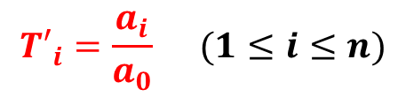
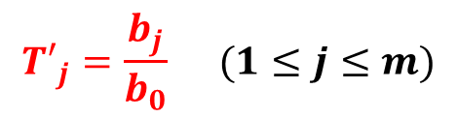
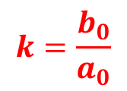
Aplicând transformata Laplace ecuaţiei precedente, în condiţii iniţiale nule, se obţine funcţia de transfer a sistemului:
$$H\left(s\right)=\frac{Y(s)}{U(s)}=\frac{b_{m}s^{m}+b_{m−1}s^{m−1}+…+b_{1}s+b_{0}}{a_{n}s^{n}+a_{n−1}s^{n−1}+…+a_{1}s+a_{0}}$$
$$H\left(s\right)=\frac{Y(s)}{U(s)}=k\frac{{T′}_{m}s^{m}+{T′}_{m−1}s^{m−1}+…+{T′}_{1}s+1}{{T′}_{n}s^{n}+{T′}_{n−1}s^{n−1}+…+{T′}_{1}s+1}=\frac{\sum_{j=1}^{m}{{T′}_{j}s^{j}}}{\sum_{i=1}^{n}{{T′}_{i}s^{i}}}$$
$$k=\frac{b_{0}}{a_{0}}$$
factorul de amplificare al sistemului
$${T′}_{j}=\frac{b_{j}}{b_{0}} (1≤j≤m)$$
coeficienţi
având dimensiunea unor constante de timp
$${T′}_{i}=\frac{a_{i}}{a_{0}} (1≤i≤n)$$

Slide 32

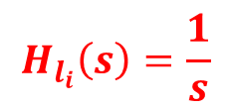
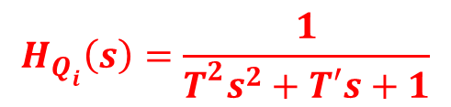


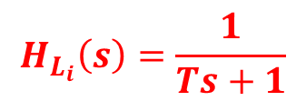

Termen constant
$$H_{k}\left(s\right)=k$$
Termen liber
$$H_{l_{i}}\left(s\right)=\frac{1}{s}$$
integrator
derivativ
$$H_{l_{d}}\left(s\right)=s$$
Termen liniar
$$H_{L_{i}}\left(s\right)=\frac{1}{Ts+1}$$
element de întârziere de ordinul 1
element de anticipare de ordinul 1
$$H_{L_{d}}\left(s\right)=Ts+1$$
Termen cuadratic
$$H_{Q_{i}}\left(s\right)=\frac{1}{T^{2}s^{2}+T′s+1}$$
element de întârziere de ordinul 2
element de anticipare de ordinul 2
$$H_{Q_{d}}\left(s\right)=T^{2}s^{2}+T′s+1$$

Slide 33
Zerourile funcţiei de transfer sunt soluţiile polinomului de la numărătorul funcţiei de transfer
Polii funcţiei de transfer reprezinta zerourile polinomului de la numitorul funcţiei de transfer
Se defineste tipul funcţiei de transfer prin numărul polilor in origine ai funcţiei de transfer
Ordinul funcţiei de transfer este dat de ordinul ecuaţiei diferenţiale din care s-a obţinut prin transformata Laplace funcţia de transfer. Deci pentru sisteme fizic realizabile, n>m, ordinul coincide cu gradul polinomului de la numitorul funcţiei de transfer.

Slide 34
Analiza in timp reprezintă determinarea răspunsului in timp a sistemelor considerate, la diverse tipuri de semnale de intrare si determinarea principalelor proprietăţi (stabilitate, performanţe, etc. )
Performanţele regimului dinamic sunt descrise prin indici sintetici de calitate ce caracterizează răspunsul indicial al sistemului

Slide 35
suprareglajul σ
timpul primului maxim sau de atingere a abaterii maxime a mărimii de ieşire in regim tranzitoriu t_{σ}
durata regimului tranzitoriu t_{t} definita prin timpul ce se scurge din momentul aplicării excitaţiei (intrarea) pe canalul de referinţa si pînă cind ieşirea intra într-o bandă de ± (2 ÷ 5)% y s
indicele de oscilaţie Ψ reprezintă variaţia relativă a amplitudinilor a două depăşiri succesive de acelaşi semn a valorii de regim staţionar
perioada oscilaţiilor T pentru regimul oscilant amortizat
numarul de oscilaţii N dacă răspunsul traversează de un numar finit de ori
componenta staţionară

Slide 36

timpul de stabilire: momentul în care se atinge pentru prima dată valoarea staţionară a iesirii
timpul de creştere: valoarea subtangentei dusă la y(t) la 0,5 yst,
tangenta fiind limitată de axa t şi de axa ys
Performanţele regimului staţionar
eroarea staţionară - valoarea erorii de reglare în regim staţionar (neperturbat, stabilizat)
$$ε_{s}=\lim_{t→∞}{ε(t)}=\lim_{s→0}{sε(s)}=\lim_{s→0}{sy_{r}\left(s\right)}H_{ε}(s)$$
Răspunsul indicial - răspunsul unui sistem liniar atunci când intrarea este de tip treaptă (ce se poate considera, datorită liniarităţii, de amplitudine unu - treapta unitară)

Slide 37
SISTEMUL LINIAR DE ORDINUL 1

Slide 38
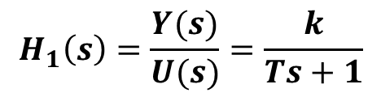
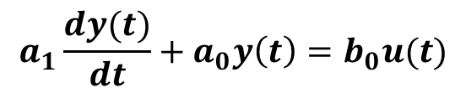
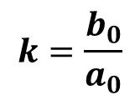
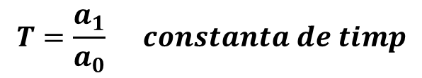
$$a_{1}\frac{dy(t)}{dt}+a_{0}y\left(t\right)=b_{0}u(t)$$
$$H_{1}\left(s\right)=\frac{Y(s)}{U(s)}=\frac{k}{Ts+1}$$
$$T=\frac{a_{1}}{a_{0}} constanta de timp$$
$$k=\frac{b_{0}}{a_{0}}$$

Slide 39

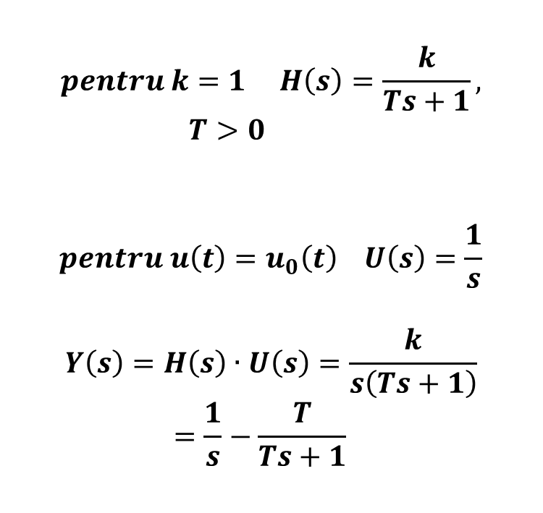
$$pentru k=1 H\left(s\right)=\frac{k}{Ts+1}, T>0$$
$$pentru u\left(t\right)=u_{0}\left(t\right) U\left(s\right)=\frac{1}{s}$$
$$Y\left(s\right)=H\left(s\right)∙U\left(s\right)=\frac{k}{s\left(Ts+1\right)}=\frac{1}{s}−\frac{T}{Ts+1}$$
$$y\left(t\right)=\left(1−e^{−\frac{t}{T}}\right)u_{0}(t)$$

Slide 40
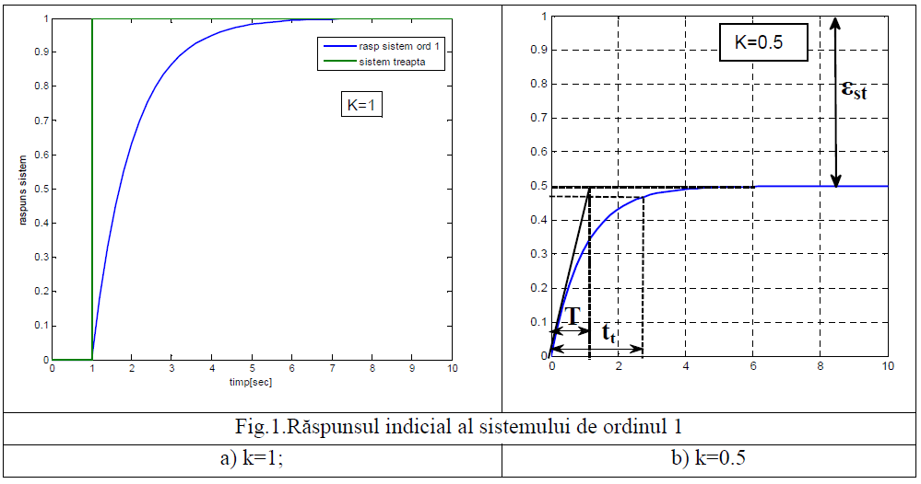

Slide 41
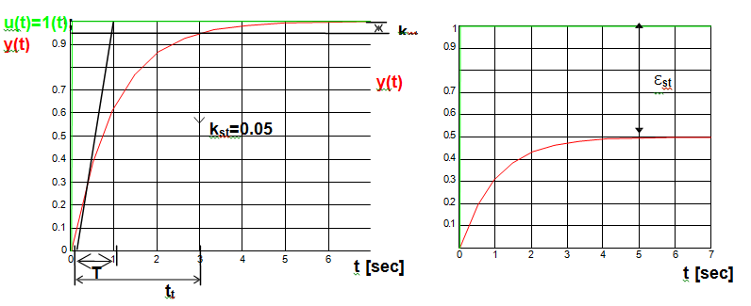

Slide 42
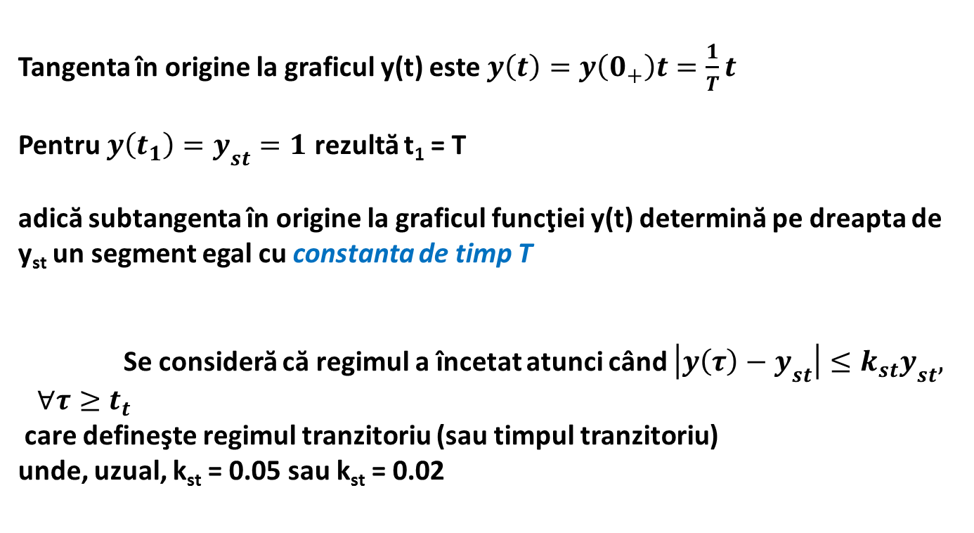
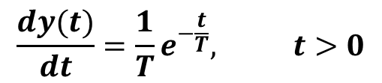
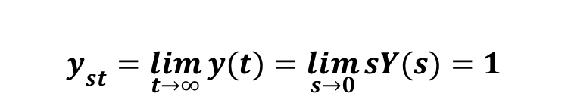
$$y_{st}=\lim_{t→∞}{y(t)}=\lim_{s→0}{sY(s)}=1$$
$$\frac{dy(t)}{dt}=\frac{1}{T}e^{−\frac{t}{T}}, t>0$$
Tangenta în origine la graficul y(t) este $y\left(t\right)=y\left(0_{+}\right)t=\frac{1}{T}t$
Pentru $y\left(t_{1}\right)=y_{st}=1$ rezultă t₁ = T
adică subtangenta în origine la graficul funcţiei y(t) determină pe dreapta de y­_{st} un segment egal cu constanta de timp T
Se consideră că regimul a încetat atunci când $\left|y\left(τ\right)−y_{st}\right|≤k_{st}y_{st}, ∀τ≥t_{t}$
care defineşte regimul tranzitoriu (sau timpul tranzitoriu)
unde, uzual, k_{st} = 0.05 sau k_{st} = 0.02

Slide 43
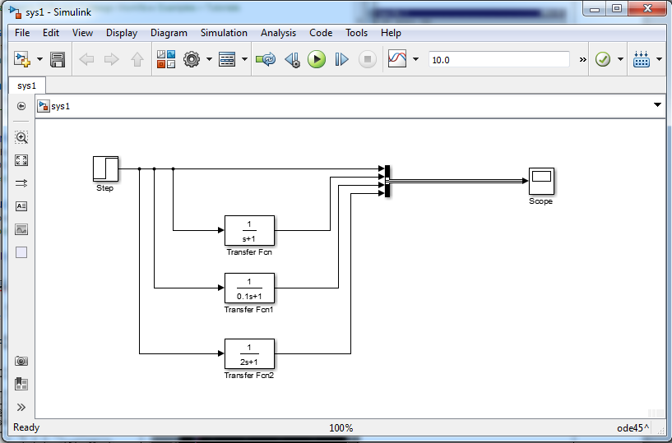

Slide 44
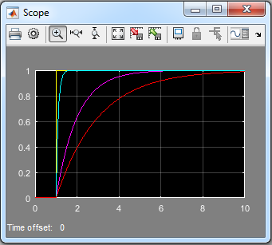

Slide 45
SISTEMUL LINIAR DE ORDINUL 2

Slide 46
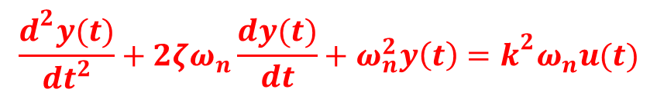
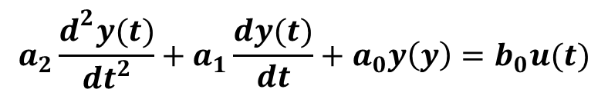
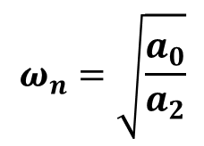
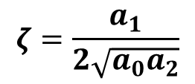
Ecuaţia diferenţială caracteristică sistemului de ordin doi este:
$$a_{2}\frac{d^{2}y(t)}{dt^{2}}+a_{1}\frac{dy(t)}{dt}+a_{0}y\left(y\right)=b_{0}u(t)$$
Scrisă sub formă de pulsaţii, ecuaţia devine
$$\frac{d^{2}y(t)}{dt^{2}}+2ζω_{n}\frac{dy(t)}{dt}+ω_{n}^{2}y\left(t\right)=k^{2}ω_{n}u(t)$$
unde
$$ζ=\frac{a_{1}}{2\sqrt{a_{0}a_{2}}}$$
$$ω_{n}=\sqrt{\frac{a_{0}}{a_{2}}}$$

Slide 47
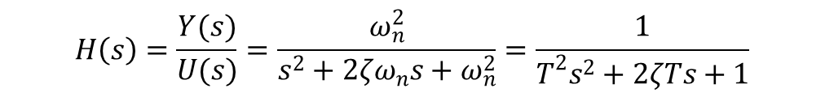
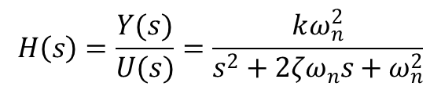
Funcţia de transfer obţinută aplicând transformata Laplace este
$$H\left(s\right)=\frac{Y(s)}{U(s)}=\frac{kω_{n}^{2}}{s^{2}+2ζω_{n}s+ω_{n}^{2}}$$
Pentru k = 1
$$H\left(s\right)=\frac{Y(s)}{U(s)}=\frac{ω_{n}^{2}}{s^{2}+2ζω_{n}s+ω_{n}^{2}}=\frac{1}{T^{2}s^{2}+2ζTs+1}$$
Uzual se consideră ca ζ ∈[0,1) , cazul in care ζ ≥ 1 conducând la poli reali,
deci sistemul se descompune în două sisteme de ordinul

Slide 48
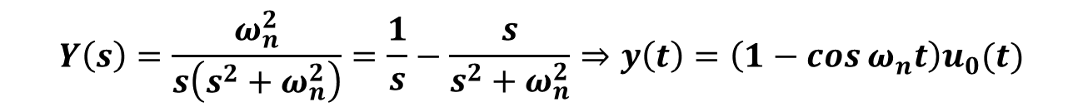
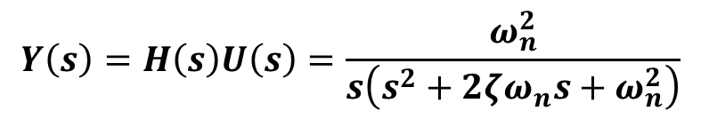
Când intarea este treaptă unitară, se deduce
$$Y\left(s\right)=H\left(s\right)U\left(s\right)=\frac{ω_{n}^{2}}{s\left(s^{2}+2ζω_{n}s+ω_{n}^{2}\right)}$$
a) Regim neamortizat (ζ=0)
$$Y\left(s\right)=\frac{ω_{n}^{2}}{s\left(s^{2}+ω_{n}^{2}\right)}=\frac{1}{s}−\frac{s}{s^{2}+ω_{n}^{2}}⇒y\left(t\right)=\left(1−\cos{ω_{n}t}\right)u_{0}(t)$$
adică un raspuns armonic cu pulsaţia ω_{n}

Slide 49
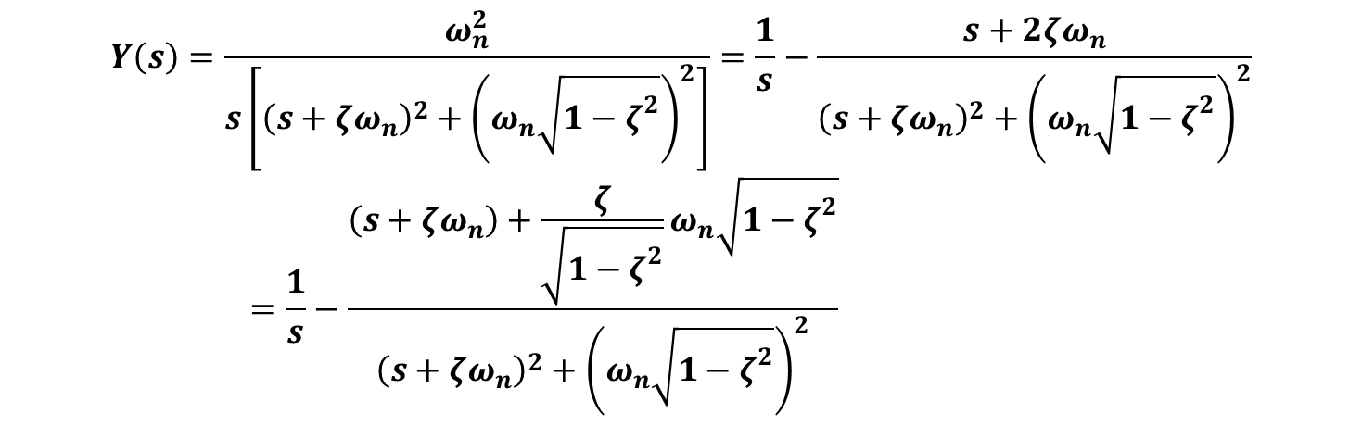
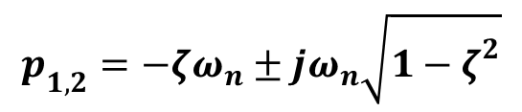
Regim subamortizat ( 0 < ζ < 1 ) Cum în acest caz polii sunt complecşi
$$p_{1,2}=−ζω_{n}±jω_{n}\sqrt{1−ζ^{2}}$$
$$Y\left(s\right)=\frac{ω_{n}^{2}}{s\left[{\left(s+ζω_{n}\right)}^{2}+{\left(ω_{n}\sqrt{1−ζ^{2}}\right)}^{2}\right]}=\frac{1}{s}−\frac{s+2ζω_{n}}{{\left(s+ζω_{n}\right)}^{2}+{\left(ω_{n}\sqrt{1−ζ^{2}}\right)}^{2}}=\frac{1}{s}−\frac{\left(s+ζω_{n}\right)+\frac{ζ}{\sqrt{1−ζ^{2}}}ω_{n}\sqrt{1−ζ^{2}}}{{\left(s+ζω_{n}\right)}^{2}+{\left(ω_{n}\sqrt{1−ζ^{2}}\right)}^{2}}$$

Slide 50
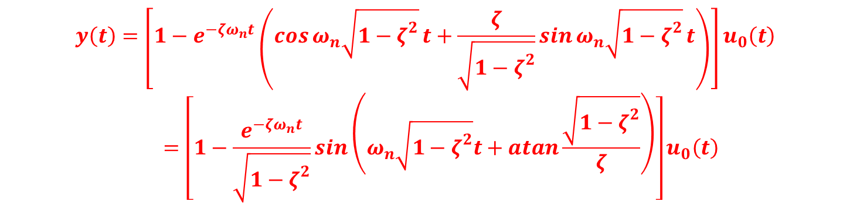
$$y\left(t\right)=\left[1−e^{−ζω_{n}t}\left(\cos{ω_{n}\sqrt{1−ζ^{2}}}t+\frac{ζ}{\sqrt{1−ζ^{2}}}\sin{ω_{n}\sqrt{1−ζ^{2}}}t\right)\right]u_{0}\left(t\right)=\left[1−\frac{e^{−ζω_{n}t}}{\sqrt{1−ζ^{2}}}\sin\left(ω_{n}\sqrt{1−ζ^{2}}t+atan\frac{\sqrt{1−ζ^{2}}}{ζ}\right)\right]u_{0}\left(t\right)$$

Slide 51
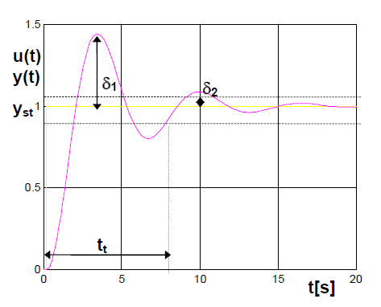

Slide 52
Regim critic (ζ = 1) . Polii sunt p₁ = p₂ = −ω_{n}
Regim supra amortizat (ζ > 1)
Polii devin reali şi distincţi

Slide 53
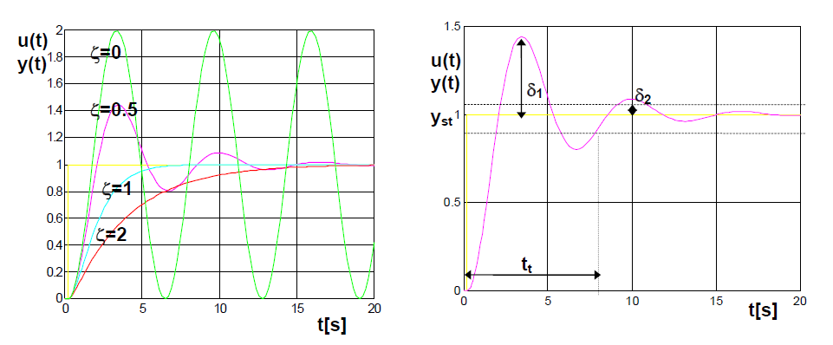

Slide 55
DISTRIBUŢIA POLI – ZEROURI

Slide 56
Notând prin
, zerourile şi prin
polii lui H(s)
modelul intrare-ieşire în domeniul s se poate exprima,
până la constanta K,
prin mulţimea polilor şi zerourilor sistemului.

Slide 57
Reprezentarea prin distribuţii poli-zerouri în planul s
presupune utilizarea funcţiilor de transfer de tipul :
în care cei 2n parametri
ce definesc modelul sistemului strict cauzal sunt :
,
şi K.

Slide 58
x
pol
o
zero
K
x
x
x
x
x

Slide 59
Funcţia Matlab utilizată este tf:
sys=tf(num,den)
Prin enunţul
[num,den]=tfdata(sys,’v’)
se transferă în vectorii num şi den
coeficienţii polinoamelor de la numărătorul
şi de la numitorul funcţiei de transfer
a sistemului sys.

Slide 60
Exemplul 1:
>> num=[2 1];
>> den=[0.3 -1.1 1];
>> sys=tf(num,den)
Transfer function:
2 s + 1
-------------------
0.3 s^2 - 1.1 s + 1

Slide 61
Exemplul 2:
>> num=5*[0.2 1];
>> den=conv([1 1.5 1],[0.25 2.3 1]);
>> sys=tf(num,den);
>> [n,d]=tfdata(sys,'v')
n =
0 0 0 1 5
d =
0.2500 2.6750 4.7000 3.8000 1.0000

Slide 62
Exemplul 3
Fie
>> z=[-1];
>> p=[-4 -5];
>> sys=zpk(z,p,20)
20 (s+1)
-----------
(s+4) (s+5)
Continuous-time zero/pole/gain model.

Slide 63
Exemplul 4.
Se consideră sistemul din exemplul 2.
Se doreşte determinarea funcţiei de transfer sub forma zpk,
afişarea parametrilor respectivi
şi reprezentarea distribuţiei poli-zerouri.
Se continuă programul din exemplul 2 cu:
sys=zpk(sys)
[z,p,k]=zpkdata(sys,'v')
pzmap(sys)

Slide 64
Rezultate:
Zero/pole/gain:
4 (s+5)
--------------------------------------
(s+8.742) (s+0.4575) (s^2 + 1.5s + 1)
z = -5
p = -8.7425
-0.7500 + 0.6614i
-0.7500 - 0.6614i
-0.4575
k = 4

Slide 65
